Slide 1

Información Personal
Giving and Asking for Personal Information in Spanish

Slide 2
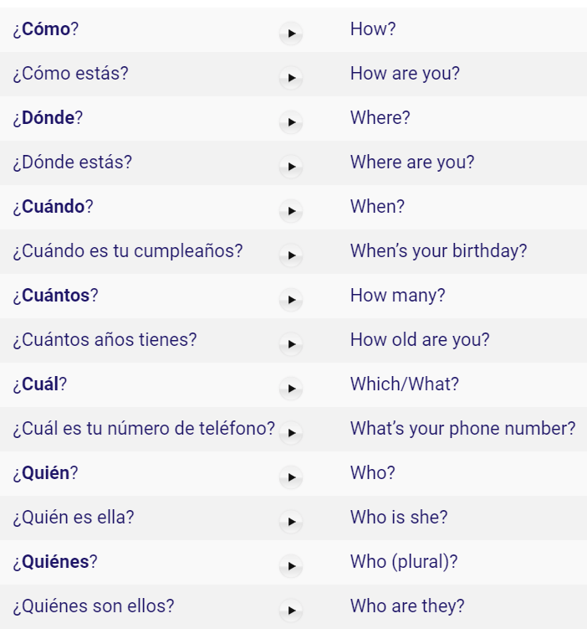

Slide 3
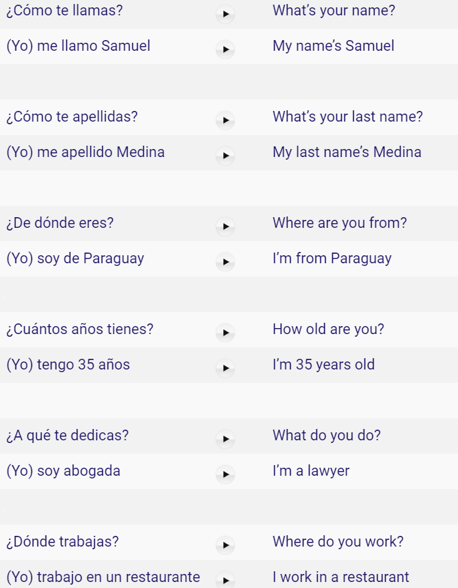

Slide 4
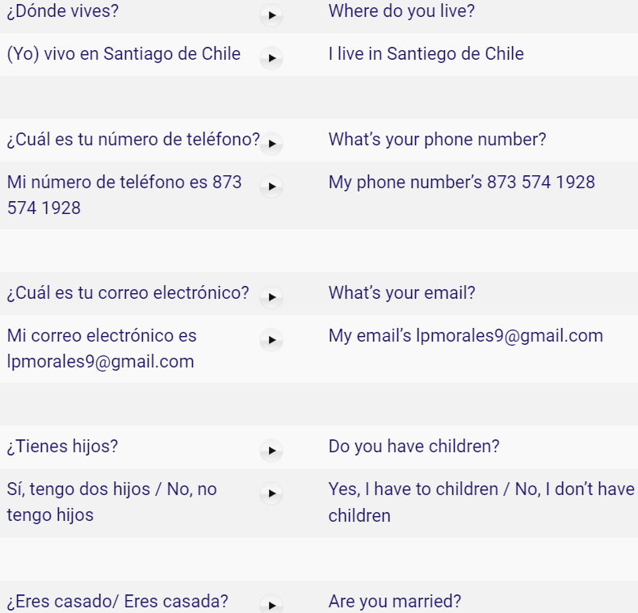

Slide 5
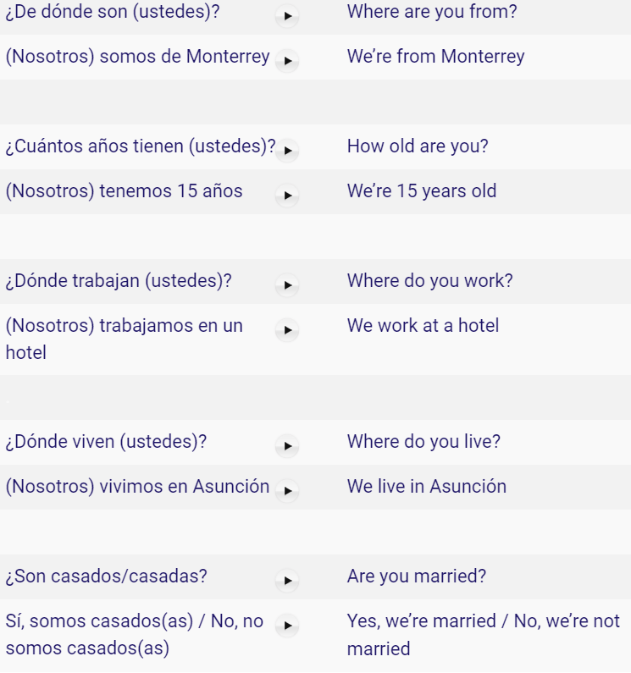

Slide 6
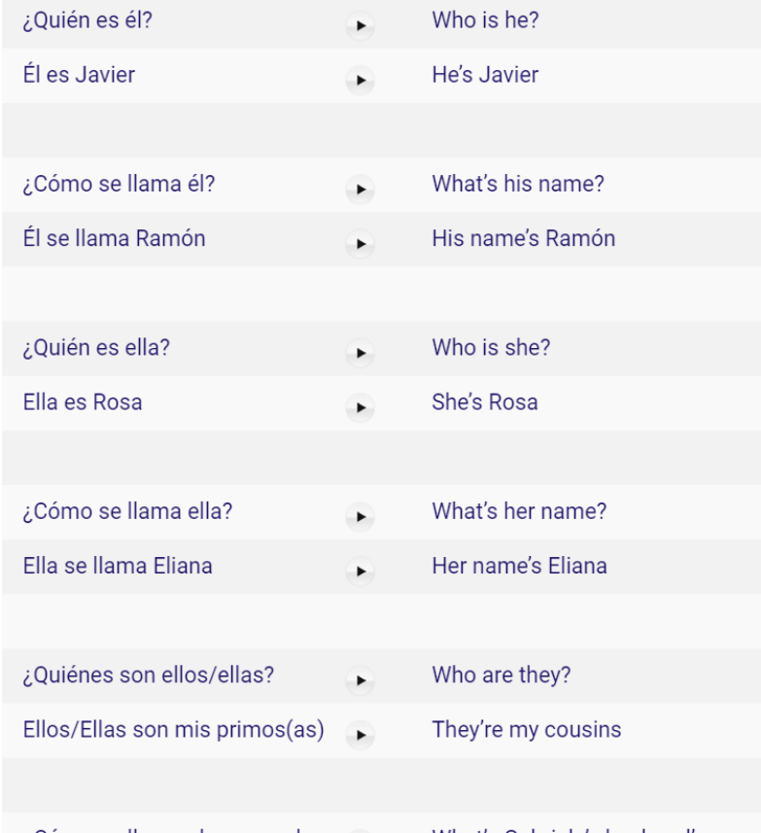

Slide 7
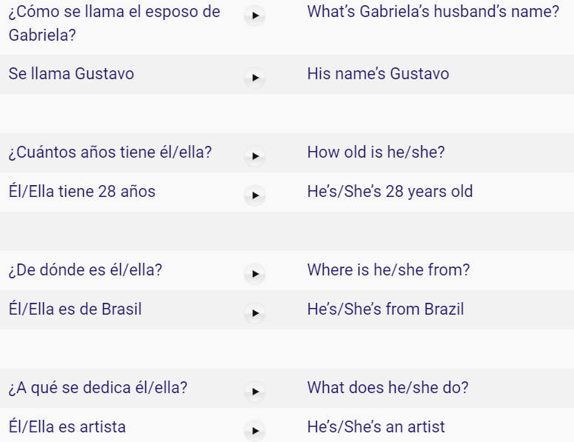

Slide 8
Nombres
¿Cuál es tu nombre?
¿Cuál es tu apellido?
(What's your name? -What is your last name?)
Ocupaciones
¿Qué haces?
¿Dónde trabajas?
¿Te gusta tu trabajo?
( What are you doing? - Where do you work? -Do you like your job?)

Slide 9
Estado civil / relaciones
¿Estás casado (a)?
¿Tienes novio (a)?
¿Cómo se llama tu pareja?
(Are you married? - Do you have a boyfriend? -What is your couple's name?)
Familia
¿Tienes hijos?
¿Cuántos hijos tienes?
¿Cuáles son sus nombres?
¿Cuántos hermanos y hermanas tienes?
(Do you have any children? - How many children do you have? - What are their names? - How many brothers and sisters do you have?)

Slide 10
Edad
¿Qué edad tienes?
¿Cuándo estás de cumpleaños?
¿Dónde naciste?
¿Cuál es tu fecha de nacimiento?
(How old are you?- When is your birthday? - Where were you born? - What is your birth date?)
Información de Contacto
¿Cuál es tu dirección?
¿Cuál es tu número telefónico?
¿Dónde vives?
¿Vives con tus padres?
¿Vives solo?
¿Con quién vives?
¿Vives en una casa o en un departamento?
¿Cuál es tu correo electrónico?
(What is your address? - What is your phone number? - Where do you live? - Do you live with your parents? - Do you live alone?
Who do you live with? - Do you live in a house or an apartment? - What is your email?)

Slide 11
Tiempo libre
¿Qué haces en tu tiempo libre?
¿Cuáles son tus pasatiempos favoritos?
¿Qué tipo de música te gusta?
¿Cuál es tu cantante o grupo favorito?
¿Qué tipo de películas te gustan?
¿Te gusta escribir?
¿Qué te gusta escribir?
¿Practicas algún deporte?
¿Cuál es tu programa de televisión favorito?
( What do you do in your free time? - What are your favorite hobbies? - What kind of music do you like? What is your favorite singer or group? - What kind of movies you like? - Do you like to write? - What do you like to write? - Do you practice any sport? - What is your favorite TV show?)

Slide 12
Otro tipo de información personal
¿Cuál es tu comida favorita?
¿Hay alguna comida que no te guste?
¿Cuál es tu color favorito?
¿Qué idioma hablas?
¿Por qué te gustaría aprender español?
¿Tienes alguna mascota?
¿Cuál / Cuáles son los nombres de tus mascotas?
¿Tienes algún equipo favorito?
¿Qué te hace sentir bien?
¿Qué te hace sentir mal?
¿Eres romántico(a)?
¿Tienes algún tatuaje?
¿Qué te hace feliz?
¿Eres buen cantante/conductor/cocinero?
(What is your favorite food? - Is there any food you don't like? - What is your favorite color? - What language do you speak? - Why would you like to learn Spanish? - Do you have any pets? - What are the names of your pets? - Do you have a favorite team? - What makes you feel good? - What makes you feel bad? - Are you romantic? - Do you have any tattoos? - What makes you happy? - Are you a good singer/conductor/cook?)

Slide 13
https://arche-ele.com/informacion-personal-aprende-espanol-learn-spanish
https://videoele.com/A1-Conocer-gente.html

